Slide 1



工務部設計組營建設計處
AI推動進度報告
鋼構最優化設計AI模組開發
單 位：營建設計處
報告人：王志銘
日 期：2023/7/21
Notes:
接下來，進行寧波熱電廠冷卻水塔操作優化專題報告(▼)

Slide 2

內 容
一、AI推動小組組織表
二、工作執掌
三、動機說明
四、模組開發應用成果
五、模組開發流程
六、後續推動
Notes:
以下是報告內容大綱，總共四大項，請參閱，請看下一頁(▼)

Slide 3
一、AI推動小組組織表
營建設計處推動主管
朱鼎鈞副處長
執行專人
王志銘資工師
建築
結構
大地
PDMS
蘇昭榮資工師 莊智偉高工師
2人
曾聖皓資工師 林文凱高工師
2人
古家瑋高工師
1人
張育豪高工師 馮智瑋高工師
2人
執行專人(程式)
王翔禾助理工程師、林文凱高工師
合計人數：10人
Notes:
一般下游生產廠依規定功因需0.95以上，由各廠自行設置進相電容器組改善虛功，不再討論範圍。主要針對公用廠特高因應全廠負載虛功，調整發電機虛功使連接電力公司線路及聯絡變壓器虛功最佳化(功因接近1)。
在電力系統傳送電能的過程中，必然會產生電壓和功率兩部分損耗，利用變壓器提高電壓，會減少送電損失。

Slide 4
二、工作職掌-鋼構最優化設計AI模組開發
內 容 | 負責人員 | 備 註
一、鋼構設計簡介及動機說明 | 王志銘、林文凱
二、定義問題與目標 | 王志銘、林文凱
三、資料盤點與清理 | 王志銘、林文凱、 王翔禾、彭筱雅 | 1.數據AI模型(監督式機器學習)資 料盤點與清理。 2.數據AI模型特徵變數定義。
四、資料探索分析 | 王志銘、林文凱、 王翔禾 | 數據AI模型模型評估與變數重要性分析
五、模組開發及應用 | 王翔禾、林文凱、 王志銘 | 1.找出演算法所需之目標、限制式 與適應性…等函數式。 2.藉數據模型預測與隨機生成初始 化族群，以基因演算法開發鋼構 優化模型。
六、模組平台建置 | 王翔禾、林文凱、 王志銘 | 建置使用者操作介面規劃示意。
七、預估改善效益 | 林文凱、王志銘 | 鋼構最優化設計，避免保守設計，撙節建造成本(含ESG效益)。
八、工作項目與計畫時程 | 林文凱、王志銘 | 本開發案細部工作區分
Notes:
一般下游生產廠依規定功因需0.95以上，由各廠自行設置進相電容器組改善虛功，不再討論範圍。主要針對公用廠特高因應全廠負載虛功，調整發電機虛功使連接電力公司線路及聯絡變壓器虛功最佳化(功因接近1)。
在電力系統傳送電能的過程中，必然會產生電壓和功率兩部分損耗，利用變壓器提高電壓，會減少送電損失。

Slide 5
三、動機說明-鋼構最優化設計AI模組開發
鋼構設計簡介
鋼結構設計一般是設計者採用try and error(試誤法)方式，利用結構分析程式(如SAP2000)反覆調整桿件尺寸重複執行分析，直至所有斷面皆可符合規範要求，除無法確保是否為最優化的斷面，過程亦需耗費大量工時。
SAP2000
管架、製程架台與廠房
1
2
3
5
是否滿足設計規範
設計輸出
採專業結構分析軟體建立模型
分析與設計
YES
完成
結構分析
4
NO
設計者以試誤法修改設計
圖一：鋼構設計流程簡圖
Notes:
一般下游生產廠依規定功因需0.95以上，由各廠自行設置進相電容器組改善虛功，不再討論範圍。主要針對公用廠特高因應全廠負載虛功，調整發電機虛功使連接電力公司線路及聯絡變壓器虛功最佳化(功因接近1)。
在電力系統傳送電能的過程中，必然會產生電壓和功率兩部分損耗，利用變壓器提高電壓，會減少送電損失。

Slide 6
三、動機說明-鋼構最優化設計AI模組開發
鋼構設計簡介
鋼結構設計一般是設計者採用try and error(試誤法)方式，利用結構分析程式(如SAP2000)反覆調整桿件尺寸重複執行分析，直至所有斷面皆可符合規範要求，除無法確保是否為最優化的斷面，過程亦需耗費大量工時。
1
2
3
4
配置與要求圖
鋼構分析模型建立
依設計規範分析檢核
人工試誤法優化設計
輸入結構幾何尺寸
外力造成結構變形
強度與
使用需求
輸入外力、桿件尺寸
結構強度分析
調整桿件
尺寸
=強度不符合規範
設計標的：製程架台、廠房與管架
完成
結構分析
圖一：鋼構設計流程簡圖
Notes:
一般下游生產廠依規定功因需0.95以上，由各廠自行設置進相電容器組改善虛功，不再討論範圍。主要針對公用廠特高因應全廠負載虛功，調整發電機虛功使連接電力公司線路及聯絡變壓器虛功最佳化(功因接近1)。
在電力系統傳送電能的過程中，必然會產生電壓和功率兩部分損耗，利用變壓器提高電壓，會減少送電損失。

Slide 7
三、動機說明-鋼構最優化設計AI模組開發
目標：
將專業結構分析程式(SAP2000)結合已被廣泛應用於解決最優化問題之AI演算法，開發內嵌優化設計演算法之程式，自動反覆執行結構分析、更換優化斷面等自動程序運作，取代傳統的人工試誤法，達成：
⑴鋼結構設計最優化(最經濟)之目標與減少碳排。
⑵節省反覆執行程式所需時間。
SAP2000
管架、製程架台與廠房
1
2
3
5
設計輸出
採專業結構分析軟體建立模型
分析與設計
是否滿足設計規範
YES
完成
結構分析
AI演算法
4
NO
以AI演算法(數據模型+基因演算法模型)取代設計者角色，智能化與自動化優化設計
圖二：鋼構優化設計流程簡圖
Notes:
一般下游生產廠依規定功因需0.95以上，由各廠自行設置進相電容器組改善虛功，不再討論範圍。主要針對公用廠特高因應全廠負載虛功，調整發電機虛功使連接電力公司線路及聯絡變壓器虛功最佳化(功因接近1)。
在電力系統傳送電能的過程中，必然會產生電壓和功率兩部分損耗，利用變壓器提高電壓，會減少送電損失。

Slide 8
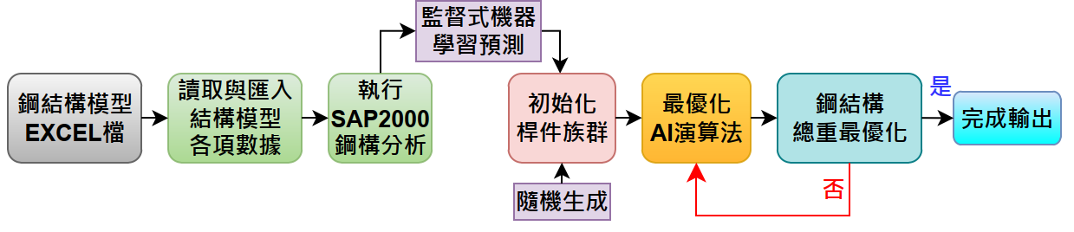
三、動機說明-鋼構最優化設計AI模組開發
鋼構最優化設計架構：
以公司歷年鋼結構模型做為大數據資料庫訓練
模型
模型：基因演算法AI模
①自動化程式API開發
②AI模組開發
圖三：鋼構最優化設計架構圖
Notes:
一般下游生產廠依規定功因需0.95以上，由各廠自行設置進相電容器組改善虛功，不再討論範圍。主要針對公用廠特高因應全廠負載虛功，調整發電機虛功使連接電力公司線路及聯絡變壓器虛功最佳化(功因接近1)。
在電力系統傳送電能的過程中，必然會產生電壓和功率兩部分損耗，利用變壓器提高電壓，會減少送電損失。

Slide 9

五、模組開發流程-鋼構最優化設計AI模組開發
定義問題與目標
資料盤點與清理
資料探索
分析
建立模型與評估
決策支援
定義問題
鋼結構設計一般是設計者採用try and error(試誤法)方式，利用結構分析程式(如SAP2000)反覆調整桿件尺寸重複執行分析，並確保是否為經濟斷面，存在優化空間。
開發目標：
採已被廣泛應用解決最佳化問題之人工智慧演算法，與結合專業結構分析程式(SAP2000)，開發內嵌優化設計演算法之程式，達降低設計工時及鋼結構優化設計之目標。
X
(Feature)
Y
(Target)
設計變數、限制條件
(桿件斷面積、應力比..)
鋼結構優化設計
AI演算法模組
整體鋼結構總重量(Y)
Notes:
一般下游生產廠依規定功因需0.95以上，由各廠自行設置進相電容器組改善虛功，不再討論範圍。主要針對公用廠特高因應全廠負載虛功，調整發電機虛功使連接電力公司線路及聯絡變壓器虛功最佳化(功因接近1)。
在電力系統傳送電能的過程中，必然會產生電壓和功率兩部分損耗，利用變壓器提高電壓，會減少送電損失。

Slide 10
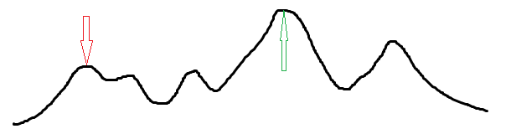
五、模組開發流程-鋼構最優化設計AI模組開發
定義問題與目標
資料盤點與清理
資料探索
分析
建立模型與評估
決策支援
最佳化問題方法：
1.數值法：
為傳統的最佳化方法，存在一個或數個起始點，依照既定數學模式產生下一次迭代值，反覆計算求得最佳解，但可能會只找到局部最佳解，無法達到全域最佳解，常見演算法如下圖之“爬山演算法”。
2.窮舉法：俗稱暴力破解法，例如1997年，IBM「深藍」擊
敗西洋棋王卡斯帕羅夫。
爬山者陷入
局部最佳解困境
全域最佳解
Notes:
一般下游生產廠依規定功因需0.95以上，由各廠自行設置進相電容器組改善虛功，不再討論範圍。主要針對公用廠特高因應全廠負載虛功，調整發電機虛功使連接電力公司線路及聯絡變壓器虛功最佳化(功因接近1)。
在電力系統傳送電能的過程中，必然會產生電壓和功率兩部分損耗，利用變壓器提高電壓，會減少送電損失。

Slide 11
五、模組開發流程-鋼構最優化設計AI模組開發
定義問題與目標
資料盤點與清理
資料探索
分析
建立模型與評估
決策支援
分析最佳化問題方法：
3.隨機搜尋法：
透過觀察大自然中的現象而發展出來，具人工智慧技術的演算法：
觀察動物與人類而發展出來的演算法：
粒子群最佳化演算法(PSO)、蟻群演算法(ACO)及人
工蜂群演算法(ABC)與和聲搜尋演算法(HS)
借鑒生物學與材料現象發展出來之演算法：
基因演算法(GA)及退火演算法(SA)
4.最優化設計係在限制條件下，尋找一組最適合解(本案開發目標係找出最經濟鋼構重)，因為基因演算法技術成熟，只需訂定問題之目標函數，再利用個體間的進化操作，達到全區域搜尋最優解，故本優化設計AI模組採基因演算法開發。
Notes:
一般下游生產廠依規定功因需0.95以上，由各廠自行設置進相電容器組改善虛功，不再討論範圍。主要針對公用廠特高因應全廠負載虛功，調整發電機虛功使連接電力公司線路及聯絡變壓器虛功最佳化(功因接近1)。
在電力系統傳送電能的過程中，必然會產生電壓和功率兩部分損耗，利用變壓器提高電壓，會減少送電損失。

Slide 12
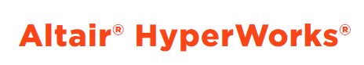

五、模組開發流程-鋼構最優化設計AI模組開發
定義問題與目標
資料盤點與清理
資料探索
分析
建立模型與評估
決策支援
AI演算法已應用於鋼構最優化之設計商業軟體(套件)：
套件
HyperStudy®具有綜合優化方法，可解決不同類型的設計問題，包括多目標和基於可靠性/穩健性的設計優化，具體演算法包括：
◆ 自適應響應曲面法(ARSM)
◆ 序列二次規劃法
◆ 遺傳(基因)演算法(GA)
◆ 序列優化與可靠性分析(SORA)
◆ 單迴圈方法
◆ 全域響應曲面法(GRSM)
◆ 多目標遺傳(基因)演算法(MOGA)
◆ 基於ARSM的SORA
將於後面針對HyperStudy ®結合SAP2000，對鋼結構優化設計進行介紹。
Notes:
一般下游生產廠依規定功因需0.95以上，由各廠自行設置進相電容器組改善虛功，不再討論範圍。主要針對公用廠特高因應全廠負載虛功，調整發電機虛功使連接電力公司線路及聯絡變壓器虛功最佳化(功因接近1)。
在電力系統傳送電能的過程中，必然會產生電壓和功率兩部分損耗，利用變壓器提高電壓，會減少送電損失。

Slide 13
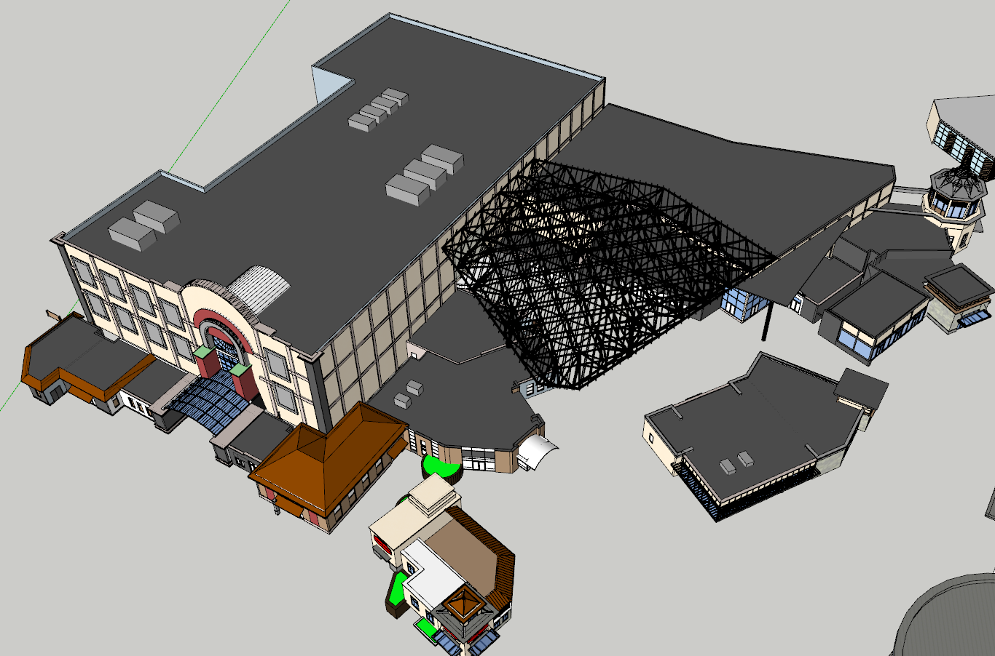
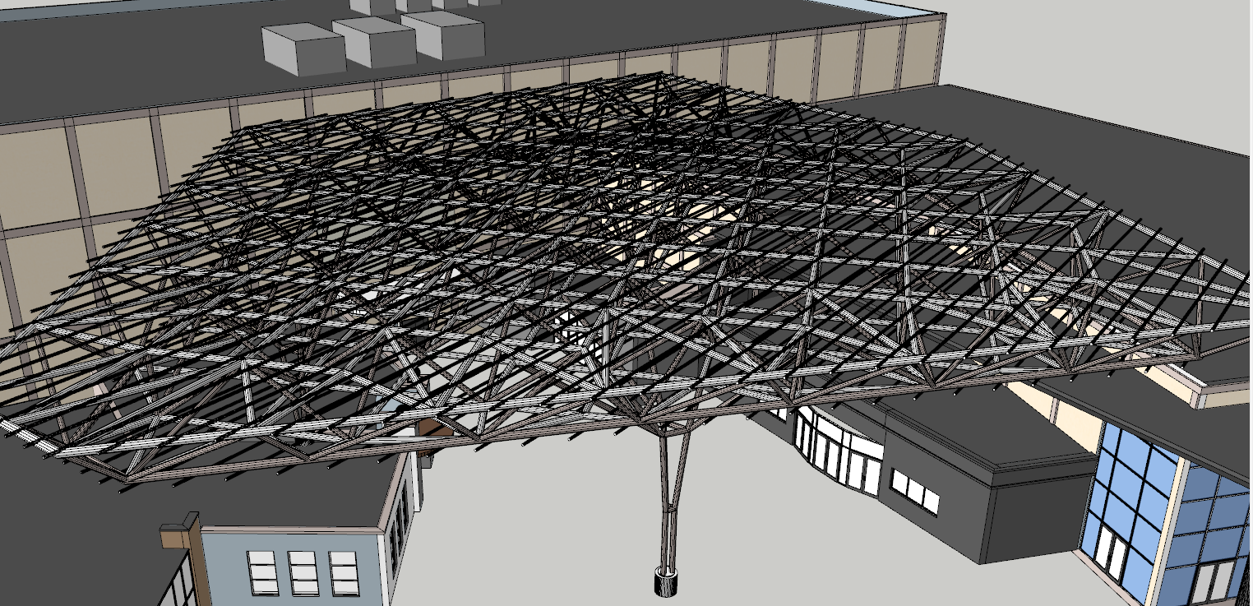
五、模組開發流程-鋼構最優化設計AI模組開發
定義問題與目標
資料盤點與清理
資料探索
分析
建立模型與評估
決策支援
HyperStudy®案例：大跨度屋面結構樹形柱的優化
樹形柱
上圖為電影院入口鋼結構雨棚，雨棚的跨度為40m×40m，屋頂結構形式為雙向桁架，由12根樹形柱支撐，由於建築美觀及經濟性考慮，需要對柱截面尺寸進行優化。
Notes:
一般下游生產廠依規定功因需0.95以上，由各廠自行設置進相電容器組改善虛功，不再討論範圍。主要針對公用廠特高因應全廠負載虛功，調整發電機虛功使連接電力公司線路及聯絡變壓器虛功最佳化(功因接近1)。
在電力系統傳送電能的過程中，必然會產生電壓和功率兩部分損耗，利用變壓器提高電壓，會減少送電損失。

Slide 14
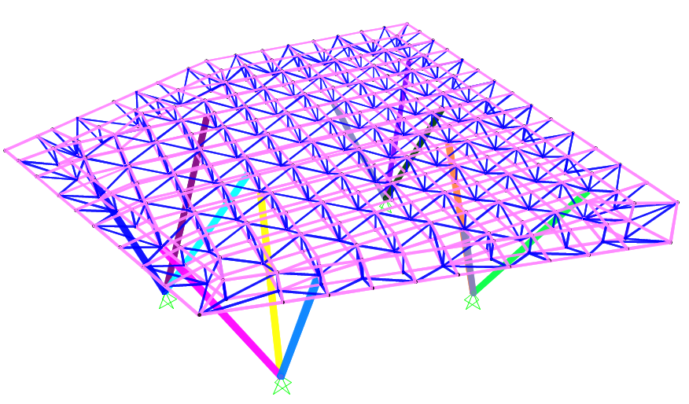
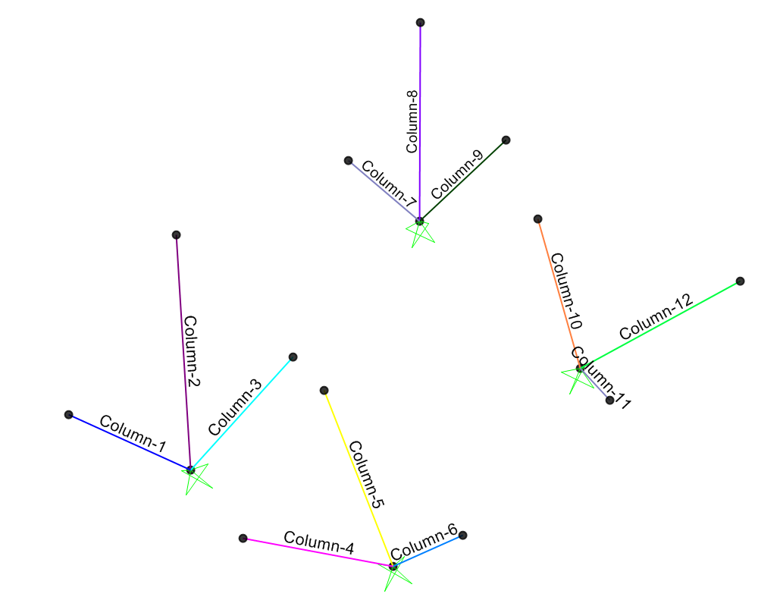
五、模組開發流程-鋼構最優化設計AI模組開發
定義問題與目標
資料盤點與清理
資料探索
分析
建立模型與評估
決策支援
HyperStudy®案例：大跨度屋面結構樹形柱的優化
12根樹形柱原始截面尺寸均為Ø600x20，由於不同位置柱受到的軸力不同，因此每根柱的截面尺寸也會有所不同，以達到仿生“樹幹”的效果。
當對12根柱進行優化時，一個柱的尺寸發生變化，每個柱的軸力將依新的剛度發生變化，採用Altail Hyperstudy®軟體進行整體結構優化、反覆運算。
結構3D模型
樹形柱截面編號
Notes:
一般下游生產廠依規定功因需0.95以上，由各廠自行設置進相電容器組改善虛功，不再討論範圍。主要針對公用廠特高因應全廠負載虛功，調整發電機虛功使連接電力公司線路及聯絡變壓器虛功最佳化(功因接近1)。
在電力系統傳送電能的過程中，必然會產生電壓和功率兩部分損耗，利用變壓器提高電壓，會減少送電損失。

Slide 15
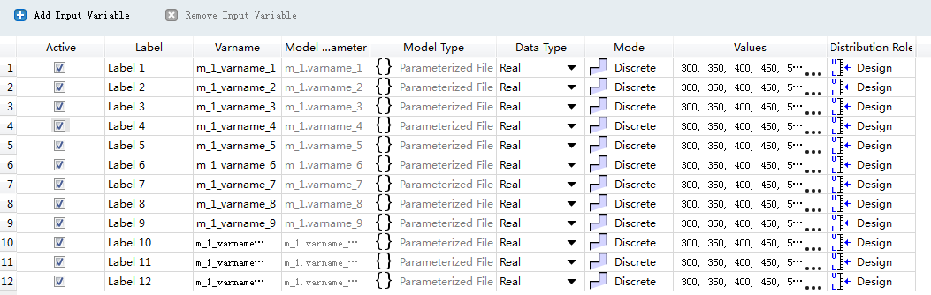
五、模組開發流程-鋼構最優化設計AI模組開發
定義問題與目標
資料盤點與清理
資料探索
分析
建立模型與評估
決策支援
HyperStudy®案例：大跨度屋面結構樹形柱的優化
將12根樹形柱分別賦予不同的圓管(Dxt)截面(初始截面均為Ø600x12)，將12根柱的截面直徑D設置為輸入設計變量，直徑由300mm~700mm，間距50mm。
輸入設計變量
HyperStudy®輸入設計變量畫面
Notes:
一般下游生產廠依規定功因需0.95以上，由各廠自行設置進相電容器組改善虛功，不再討論範圍。主要針對公用廠特高因應全廠負載虛功，調整發電機虛功使連接電力公司線路及聯絡變壓器虛功最佳化(功因接近1)。
在電力系統傳送電能的過程中，必然會產生電壓和功率兩部分損耗，利用變壓器提高電壓，會減少送電損失。

Slide 16
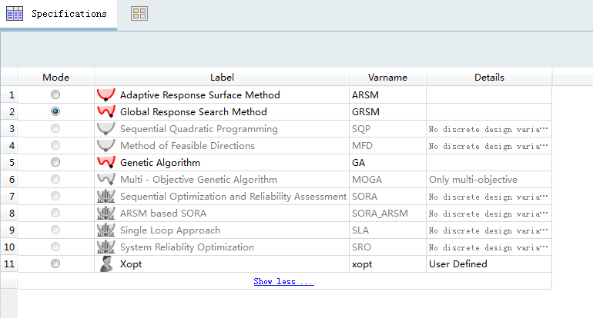
五、模組開發流程-鋼構最優化設計AI模組開發
定義問題與目標
資料盤點與清理
資料探索
分析
建立模型與評估
決策支援
HyperStudy®案例：大跨度屋面結構樹形柱的優化
採用SAP2000對模型進行初始計算分析，並將結果返回給Hyperstudy ® ，設定目標函數為最小結構總重量。
選擇優化演算法
由於GA演算法需要計算大量的次數，而ARSM演算法雖然計算次數少，但可能遺漏函數的別處峰值，綜合本工程體量及計算時間需要，本次優化採GRSM，並將迭代運算次數設為100次。
本案例採用之
優化演算法
基因演算法
Notes:
一般下游生產廠依規定功因需0.95以上，由各廠自行設置進相電容器組改善虛功，不再討論範圍。主要針對公用廠特高因應全廠負載虛功，調整發電機虛功使連接電力公司線路及聯絡變壓器虛功最佳化(功因接近1)。
在電力系統傳送電能的過程中，必然會產生電壓和功率兩部分損耗，利用變壓器提高電壓，會減少送電損失。

Slide 17
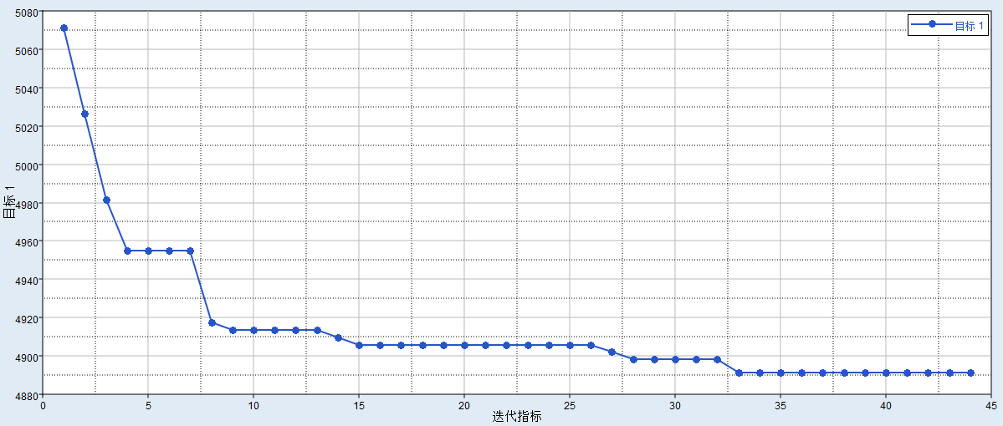
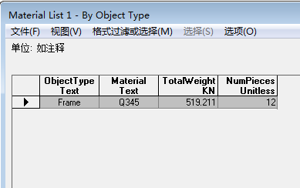
五、模組開發流程-鋼構最優化設計AI模組開發
定義問題與目標
資料盤點與清理
資料探索
分析
建立模型與評估
決策支援
HyperStudy®案例：大跨度屋面結構樹形柱的優化
本次優化12根樹形柱的重量減小18t，樹形柱原始總重51.9t，優化後鋼構總重為33.9t，優化比例為34.6%。
整體鋼結構重量(KN)
重量減小18t
第33次迭代
樹形柱原始總重
演算迭代次數
第33次迭代後，總結構重量已趨於收斂
Notes:
一般下游生產廠依規定功因需0.95以上，由各廠自行設置進相電容器組改善虛功，不再討論範圍。主要針對公用廠特高因應全廠負載虛功，調整發電機虛功使連接電力公司線路及聯絡變壓器虛功最佳化(功因接近1)。
在電力系統傳送電能的過程中，必然會產生電壓和功率兩部分損耗，利用變壓器提高電壓，會減少送電損失。

Slide 18
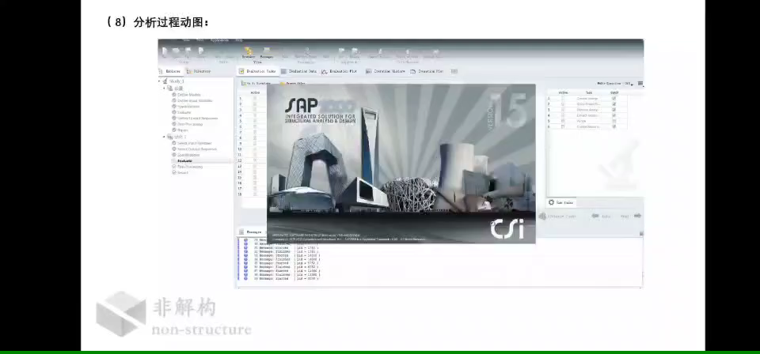
五、模組開發流程-鋼構最優化設計AI模組開發
定義問題與目標
資料盤點與清理
資料探索
分析
建立模型與評估
決策支援
HyperStudy®案例：大跨度屋面結構樹形柱的優化
分析過程動畫
藉本案例，說明優化演算法應用於鋼結構最優化設計的可行性及高效性。
Notes:
一般下游生產廠依規定功因需0.95以上，由各廠自行設置進相電容器組改善虛功，不再討論範圍。主要針對公用廠特高因應全廠負載虛功，調整發電機虛功使連接電力公司線路及聯絡變壓器虛功最佳化(功因接近1)。
在電力系統傳送電能的過程中，必然會產生電壓和功率兩部分損耗，利用變壓器提高電壓，會減少送電損失。

Slide 19
五、模組開發流程-鋼構最優化設計AI模組開發
定義問題與目標
資料盤點與清理
資料探索
分析
建立模型與評估
決策支援
自動化程式：自動化匯出、匯入參數設定：
優化設計演算法主要參數
匯出＆匯入
開啟結構
分析軟體
1.先於分析軟體可視化視窗內建立
結構幾何模型及賦予初始鋼構桿
件尺寸。
2.定義材料參數與輸入外部荷載。

Slide 20
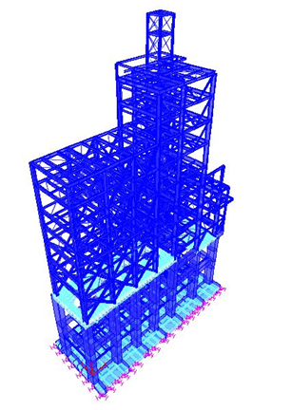
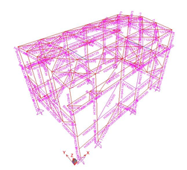
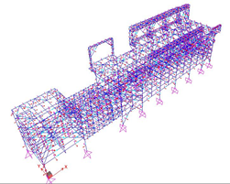
五、模組開發流程-鋼構最優化設計AI模組開發
定義問題與目標
資料盤點與清理
資料探索
分析
建立模型與評估
決策支援
一、以大數據建立AI模組，預測鋼構架初始斷面族群
鋼結構一般區分為①廠房、②架台與③管架等，以麥寮ARO3廠2005/05~2005/08月，計14座製程、管架鋼構及13棟鋼構廠房結構模型，總體數據有28,735筆資料，以大數據方式供訓練模型。
①廠房
②架台
③管架

Slide 21
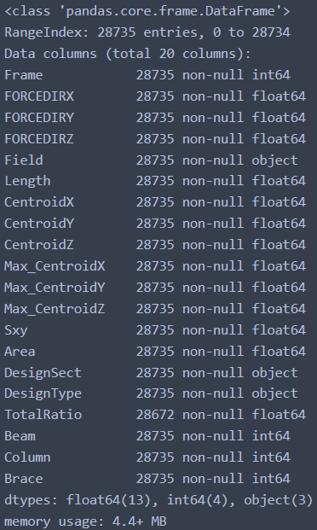
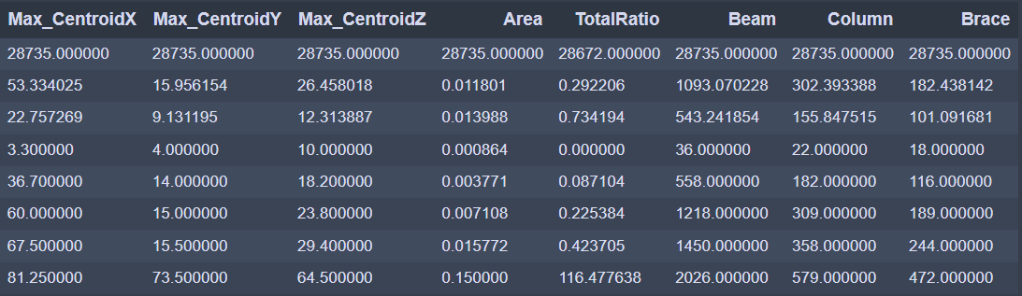
五、模組開發流程-鋼構最優化設計AI模組開發
定義問題與目標
資料盤點與清理
資料探索
分析
建立模型與評估
決策支援
資料庫數據：
模型訓練前先檢視資料合理性，在Ratio欄位中發現離群值及
缺失值，經處理後資料庫筆數總計27,750筆。
⑴缺失值：從資料庫中剔除該筆資料
⑵離群值：保留與平均值正負三個標準差內
的數值，其餘去掉以剔除離群值
。
(離群值)
(缺失值)

Slide 22
五、模組開發流程-鋼構最優化設計AI模組開發
定義問題與目標
資料盤點與清理
資料探索
分析
建立模型與評估
決策支援
特徵變數選取：
特徵變數(X) |  | 桿件斷面性質(Y)
1.Frame | 桿件編號 | Area | 桿件斷面面積
2.Length | 桿件長度
3.Max_CentroidX/Y/Z | 模型中最大座標
4.Ratio | 桿件應力比
5.FORCEDIR_X/Y/Z | 桿件所受合力
6.Beam/Column/Brace | 模型中各類桿件數量
7.CentroidX/Y/Z | 桿件質心座標
總計15個特徵變數(X) [項次3,5和6各3個特徵變數] |  | 預測值(Y)：Area
Notes:
一般下游生產廠依規定功因需0.95以上，由各廠自行設置進相電容器組改善虛功，不再討論範圍。主要針對公用廠特高因應全廠負載虛功，調整發電機虛功使連接電力公司線路及聯絡變壓器虛功最佳化(功因接近1)。
在電力系統傳送電能的過程中，必然會產生電壓和功率兩部分損耗，利用變壓器提高電壓，會減少送電損失。

Slide 23
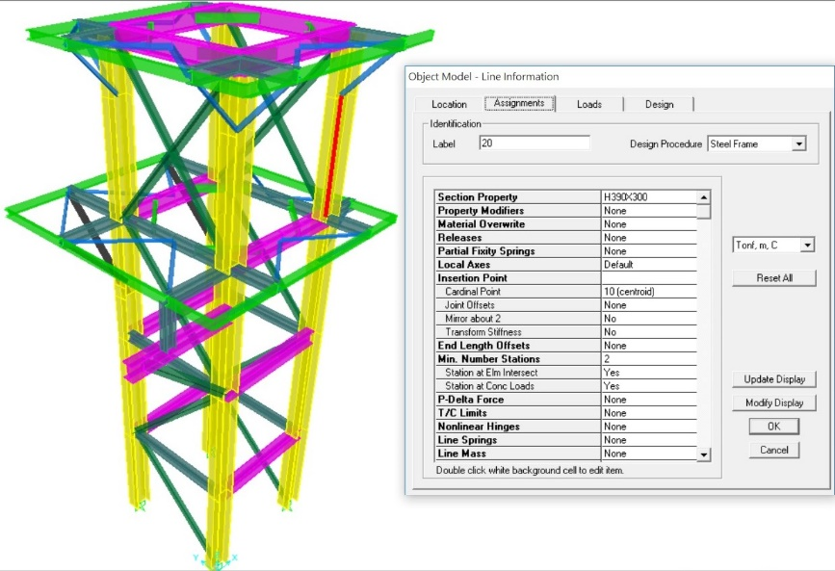
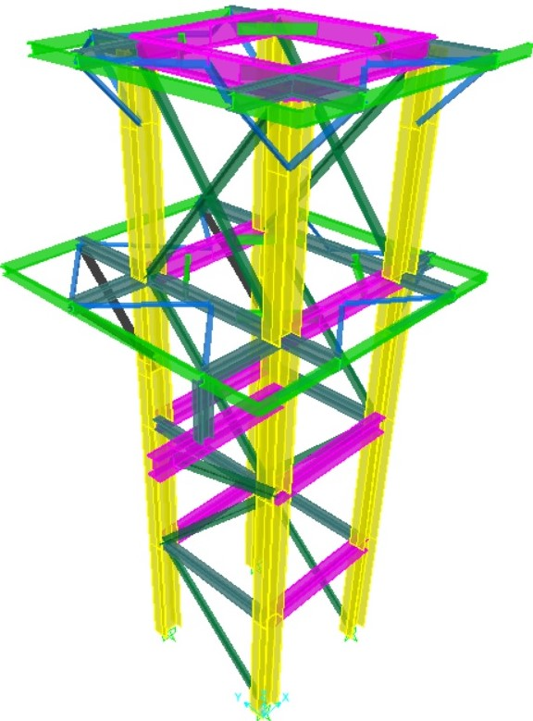
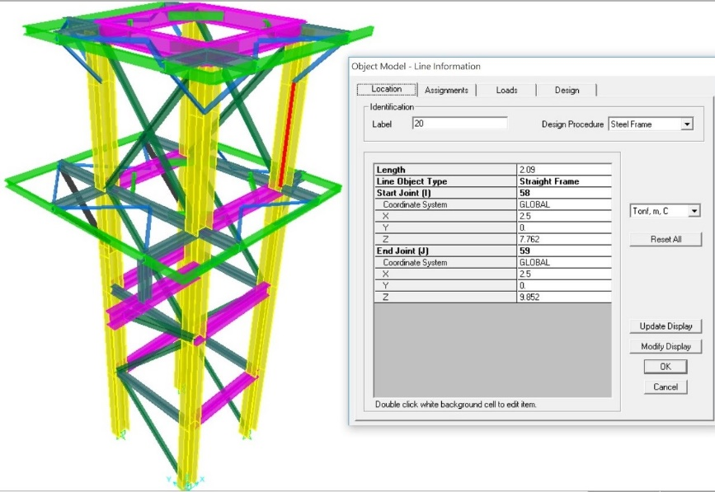
五、模組開發流程-鋼構最優化設計AI模組開發
定義問題與目標
資料盤點與清理
資料探索
分析
建立模型與評估
決策支援
特徵變數X：
①
Frame ：桿件編號
②
Length：桿件長度
鋼構3D結構模型
Notes:
一般下游生產廠依規定功因需0.95以上，由各廠自行設置進相電容器組改善虛功，不再討論範圍。主要針對公用廠特高因應全廠負載虛功，調整發電機虛功使連接電力公司線路及聯絡變壓器虛功最佳化(功因接近1)。
在電力系統傳送電能的過程中，必然會產生電壓和功率兩部分損耗，利用變壓器提高電壓，會減少送電損失。

Slide 24
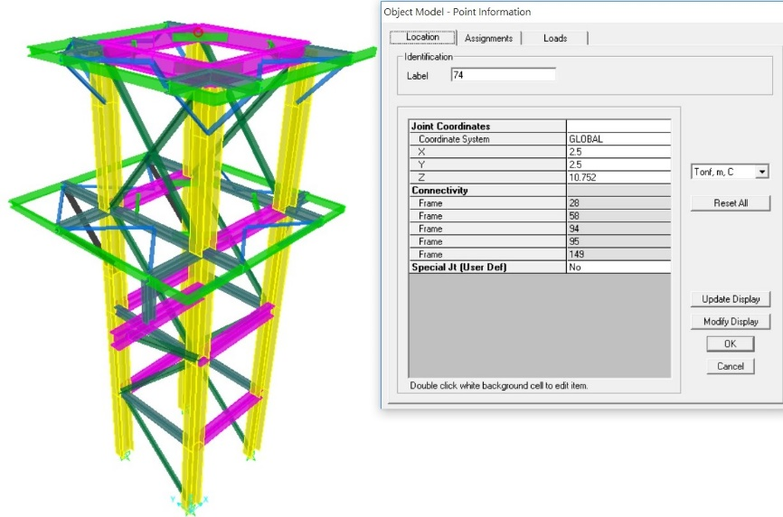
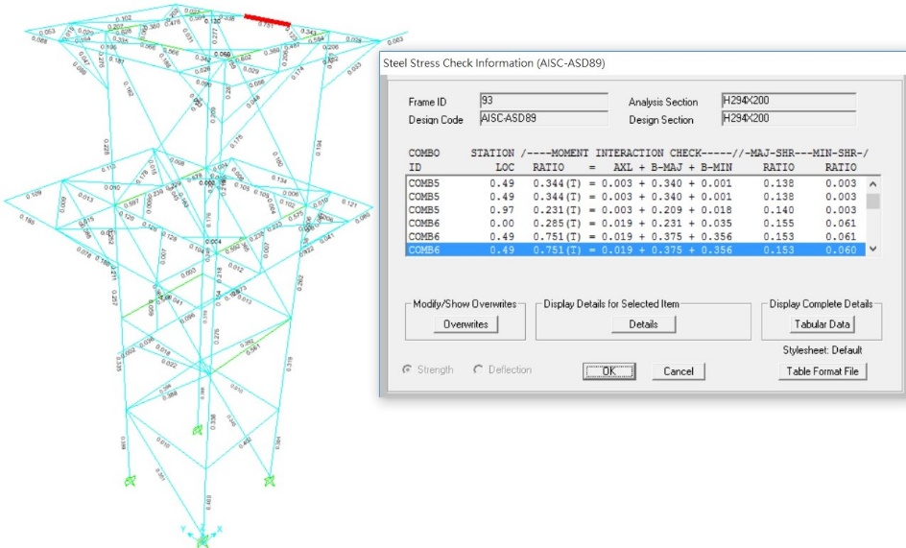
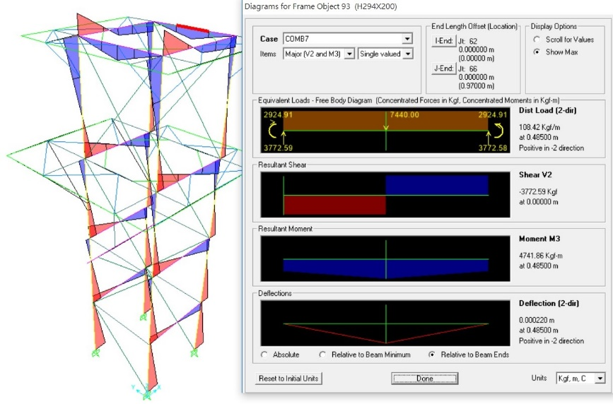
五、模組開發流程-鋼構最優化設計AI模組開發
定義問題與目標
資料盤點與清理
資料探索
分析
建立模型與評估
決策支援
特徵變數X：
③
④
Max_CentroidX/Y/Z：
模型中最大座標
Ratio：桿件應力比，≦1.0
⑥
⑤
Beam/Column/Brace：
模型中各類桿件數量
FORCEDIR_X/Y/Z：
桿件所受合力
Notes:
一般下游生產廠依規定功因需0.95以上，由各廠自行設置進相電容器組改善虛功，不再討論範圍。主要針對公用廠特高因應全廠負載虛功，調整發電機虛功使連接電力公司線路及聯絡變壓器虛功最佳化(功因接近1)。
在電力系統傳送電能的過程中，必然會產生電壓和功率兩部分損耗，利用變壓器提高電壓，會減少送電損失。

Slide 25
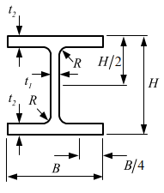
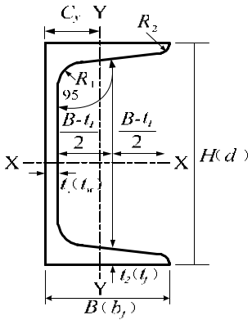
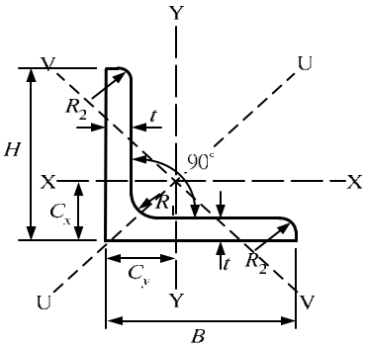
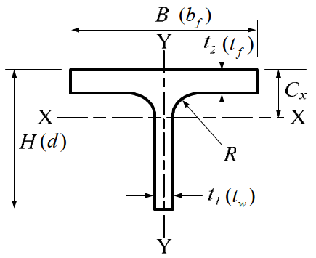
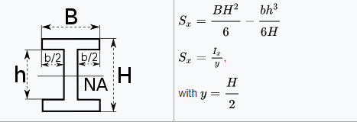
五、模組開發流程-鋼構最優化設計AI模組開發
定義問題與目標
資料盤點與清理
資料探索
分析
建立模型與評估
決策支援
桿件斷面性質，即初始化族群預測目標值(Y)：
Ⅰ.
Area：桿件的截面積大小，與開發目標(降低鋼構總重量)密切相關。
H型鋼
C型槽鋼
角鋼
T型鋼
Ⅱ.
S_{x}(Section Modulus)：
斷面模數為構件對承受彎矩的能力，如H型鋼斷面模數之公式如下：
Notes:
一般下游生產廠依規定功因需0.95以上，由各廠自行設置進相電容器組改善虛功，不再討論範圍。主要針對公用廠特高因應全廠負載虛功，調整發電機虛功使連接電力公司線路及聯絡變壓器虛功最佳化(功因接近1)。
在電力系統傳送電能的過程中，必然會產生電壓和功率兩部分損耗，利用變壓器提高電壓，會減少送電損失。

Slide 26
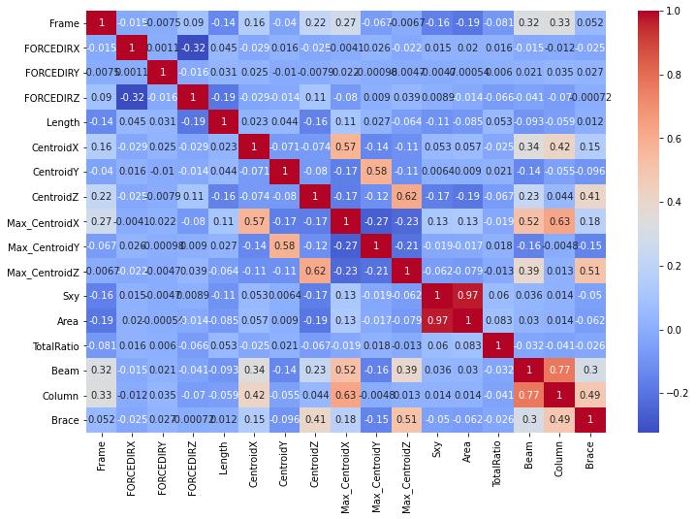
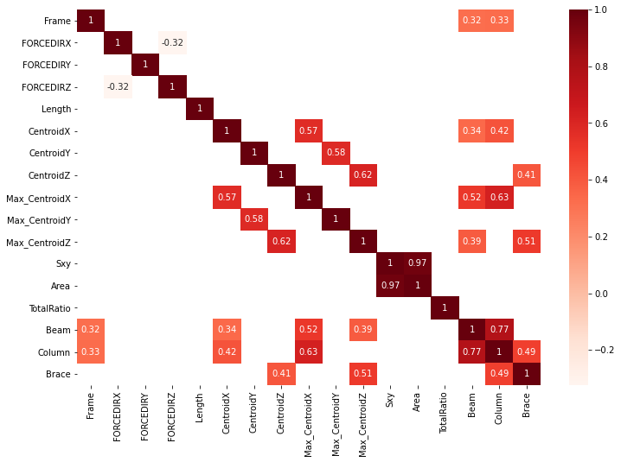
五、模組開發流程-鋼構最優化設計AI模組開發
定義問題與目標
資料盤點與清理
資料探索
分析
建立模型與評估
決策支援
相關性分析:
除了鋼構桿件斷面積Area與斷面模數S_{x}相關係數最高(=0.97)以外，其餘相關係數較高之變數，均與廠房規模有關。
Notes:
一般下游生產廠依規定功因需0.95以上，由各廠自行設置進相電容器組改善虛功，不再討論範圍。主要針對公用廠特高因應全廠負載虛功，調整發電機虛功使連接電力公司線路及聯絡變壓器虛功最佳化(功因接近1)。
在電力系統傳送電能的過程中，必然會產生電壓和功率兩部分損耗，利用變壓器提高電壓，會減少送電損失。

Slide 27
五、模組開發流程-鋼構最優化設計AI模組開發
定義問題與目標
資料盤點與清理
資料探索
分析
建立模型與評估
決策支援
目標:
以監督式機器學習訓練AI模型學習SAP2000程式分析結果，與各桿件特徵變數與斷面積之關係。
模型評估：
各模型
桿件資料
數據模型
預測各桿件
斷面面積
訓練集桿件資料24,975筆、測試集桿件資料2,775筆
演算法 | R² | 斷面積MAPE
xgboost | 0.927 | 21.3
lightgbm | 0.986 | 12.2
較佳
Notes:
一般下游生產廠依規定功因需0.95以上，由各廠自行設置進相電容器組改善虛功，不再討論範圍。主要針對公用廠特高因應全廠負載虛功，調整發電機虛功使連接電力公司線路及聯絡變壓器虛功最佳化(功因接近1)。
在電力系統傳送電能的過程中，必然會產生電壓和功率兩部分損耗，利用變壓器提高電壓，會減少送電損失。

Slide 28
五、模組開發流程-鋼構最優化設計AI模組開發
定義問題與目標
資料盤點與清理
資料探索
分析
建立模型與評估
決策支援
模型驗證:
以ARO3廠STR-502鋼構製程架台作為測試驗證，此構架桿件資料共155筆，期望Ratio值為0.9，再把資料導入AI模型中。
利用AI模型預測的斷面積，修改原架台的桿件尺寸後匯入SAP2000程式進行測試，透過已訓練AI模型，修改各桿件Ratio值後預測斷面積，輸入至SAP2000驗證模型可行性。
Notes:
一般下游生產廠依規定功因需0.95以上，由各廠自行設置進相電容器組改善虛功，不再討論範圍。主要針對公用廠特高因應全廠負載虛功，調整發電機虛功使連接電力公司線路及聯絡變壓器虛功最佳化(功因接近1)。
在電力系統傳送電能的過程中，必然會產生電壓和功率兩部分損耗，利用變壓器提高電壓，會減少送電損失。

Slide 29
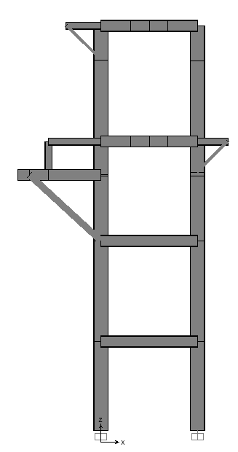
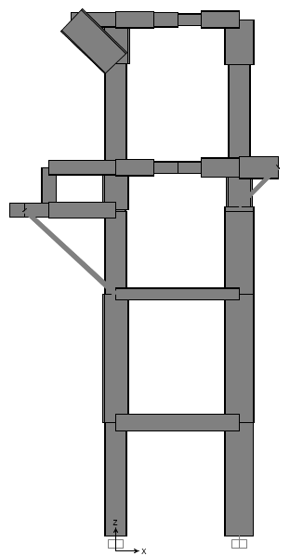
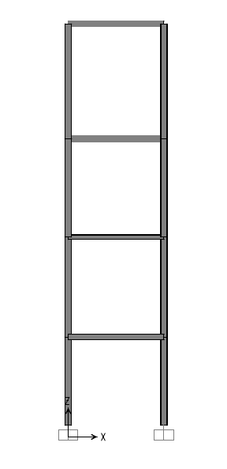
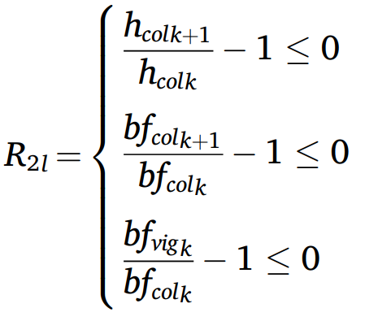
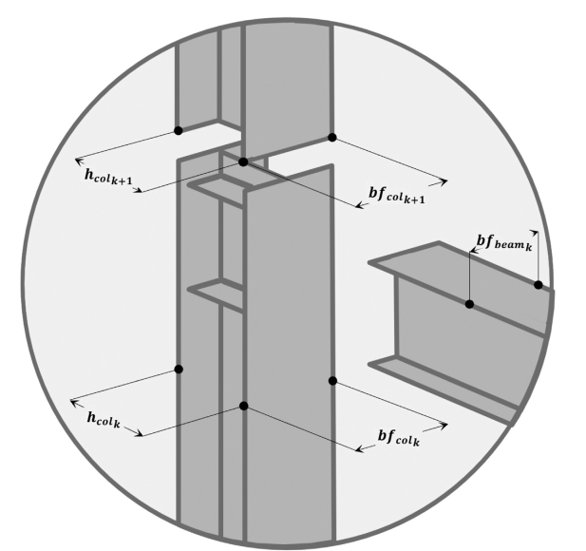
三、模組開發流程-鋼構最優化設計AI模組開發
定義問題與目標
資料盤點與清理
資料探索
分析
建立模型與評估
決策支援
模型驗證問題點：
處理對策
1
2
1.外側附加結構桿件剔除：
巡檢走道或小型操作架台，
於模型訓練易產生雜訊，予
以剔除。
1
2
2.增加判斷式改進，即：
⑴上層柱不比下層柱粗
⑵樑不比柱粗
原模型
結構立面斷面
AI模型預測
結構立面(改善前)
AI模型預測
結構立面(改善後)
Notes:
一般下游生產廠依規定功因需0.95以上，由各廠自行設置進相電容器組改善虛功，不再討論範圍。主要針對公用廠特高因應全廠負載虛功，調整發電機虛功使連接電力公司線路及聯絡變壓器虛功最佳化(功因接近1)。
在電力系統傳送電能的過程中，必然會產生電壓和功率兩部分損耗，利用變壓器提高電壓，會減少送電損失。

Slide 30
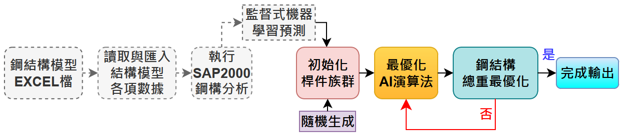
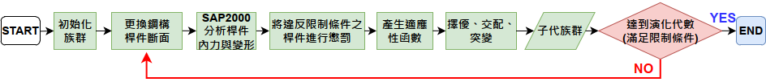
五、模組開發流程-鋼構最優化設計AI模組開發
定義問題與目標
資料盤點與清理
資料探索
分析
建立模型與評估
決策支援
透過監督式機器學習AI模型，預測桿件的斷面積，成果可作為基因演算法AI模型的初始化族群。
基因演算法鋼結構最優化設計流程：
最優化設計基本架構圖
基因演算法流程圖
Notes:
一般下游生產廠依規定功因需0.95以上，由各廠自行設置進相電容器組改善虛功，不再討論範圍。主要針對公用廠特高因應全廠負載虛功，調整發電機虛功使連接電力公司線路及聯絡變壓器虛功最佳化(功因接近1)。
在電力系統傳送電能的過程中，必然會產生電壓和功率兩部分損耗，利用變壓器提高電壓，會減少送電損失。

Slide 31
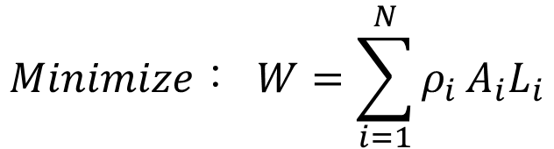
五、模組開發流程-鋼構最優化設計AI模組開發
定義問題與目標
資料盤點與清理
資料探索
分析
建立模型與評估
決策支援
定義基因演算法目標函數：
設計目標為最經濟斷面，故以鋼構架總重為設定之目標
函數：
W：優化後之鋼構總重
ρ：鋼構比重
A：鋼構斷桿件面積
L：鋼構桿件長度
N：為總桿件數
$$Minimize： W=\sum_{i=1}^{N}{ρ_{i}}A_{i}L_{i}$$
Notes:
一般下游生產廠依規定功因需0.95以上，由各廠自行設置進相電容器組改善虛功，不再討論範圍。主要針對公用廠特高因應全廠負載虛功，調整發電機虛功使連接電力公司線路及聯絡變壓器虛功最佳化(功因接近1)。
在電力系統傳送電能的過程中，必然會產生電壓和功率兩部分損耗，利用變壓器提高電壓，會減少送電損失。

Slide 32
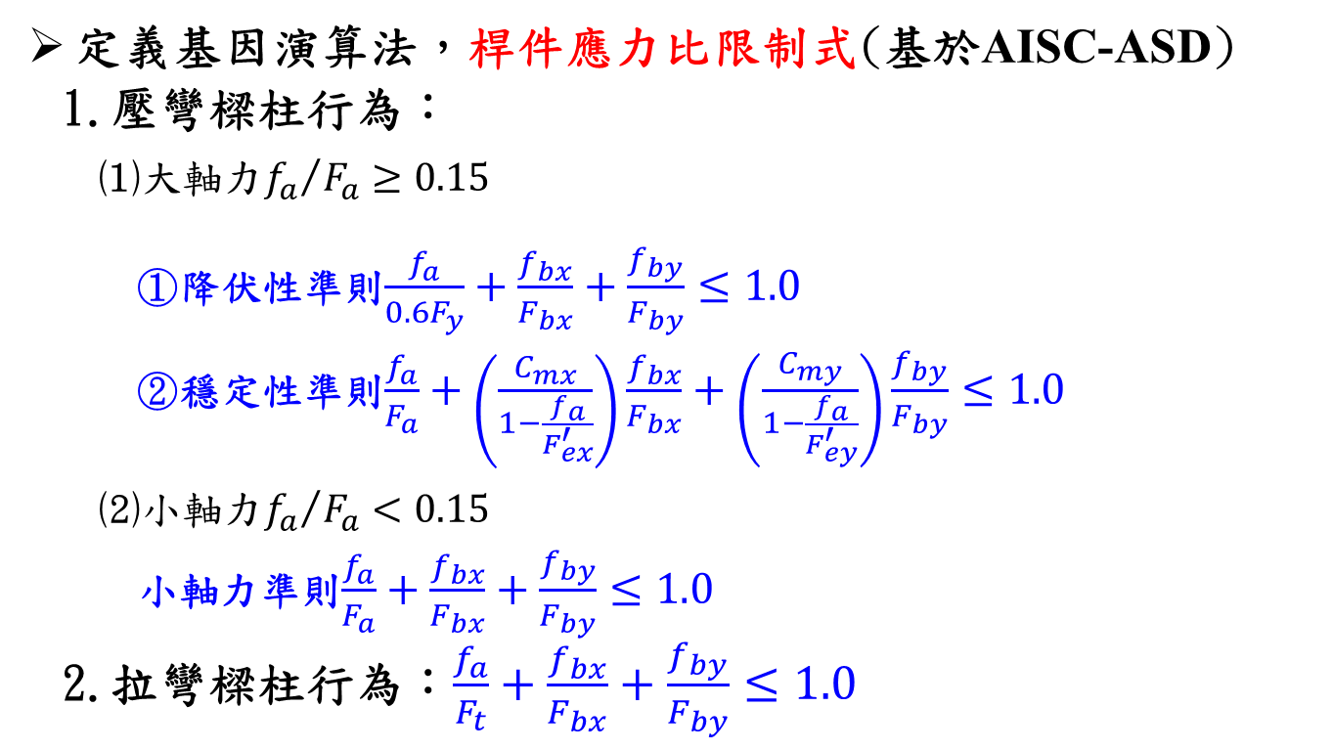
五、模組開發流程-鋼構最優化設計AI模組開發
定義問題與目標
資料盤點與清理
資料探索
分析
建立模型與評估
決策支援
定義基因演算法，桿件應力比限制式(基於AISC-ASD)
1.壓彎樑柱行為：
⑴大軸力${f_{a}}/{F_{a}}≥0.15$
①降伏性準則$\frac{f_{a}}{0.6F_{y}}+\frac{f_{bx}}{F_{bx}}+\frac{f_{by}}{F_{by}}≤1.0$
②穩定性準則$\frac{f_{a}}{F_{a}}+\left(\frac{C_{mx}}{1−\frac{f_{a}}{F_{ex}^{′}}}\right)\frac{f_{bx}}{F_{bx}}+\left(\frac{C_{my}}{1−\frac{f_{a}}{F_{ey}^{′}}}\right)\frac{f_{by}}{F_{by}}≤1.0$
⑵小軸力${f_{a}}/{F_{a}}<0.15$
小軸力準則$\frac{f_{a}}{F_{a}}+\frac{f_{bx}}{F_{bx}}+\frac{f_{by}}{F_{by}}≤1.0$
2.拉彎樑柱行為：$\frac{f_{a}}{F_{t}}+\frac{f_{bx}}{F_{bx}}+\frac{f_{by}}{F_{by}}≤1.0$
[H1-2]
[H1-1]
結構分析軟體
自動計算
[H1-3]
[H2-1]
Notes:
一般下游生產廠依規定功因需0.95以上，由各廠自行設置進相電容器組改善虛功，不再討論範圍。主要針對公用廠特高因應全廠負載虛功，調整發電機虛功使連接電力公司線路及聯絡變壓器虛功最佳化(功因接近1)。
在電力系統傳送電能的過程中，必然會產生電壓和功率兩部分損耗，利用變壓器提高電壓，會減少送電損失。

Slide 33
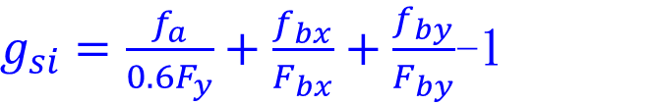
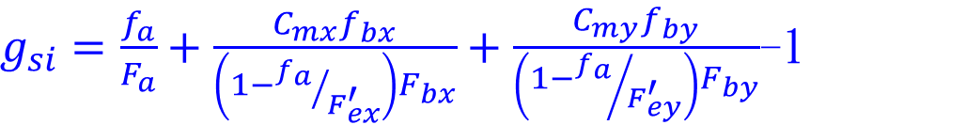
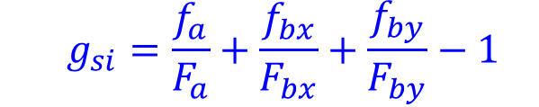
五、模組開發流程-鋼構最優化設計AI模組開發
定義問題與目標
資料盤點與清理
資料探索
分析
建立模型與評估
決策支援
定義桿件應力比懲罰函數𝑔_{𝑠𝑖}：
1.當 f_{a}/F_{a}≧0.15 ：
$g_{si}=\frac{f_{a}}{{0.6F}_{y}}+\frac{f_{bx}}{F_{bx}}+\frac{f_{by}}{F_{by}}$-1
$g_{si}=\frac{f_{a}}{F_{a}}+\frac{C_{mx}f_{bx}}{\left(1−{f_{a}}/{F_{ex}^{′}}\right)F_{bx}}+\frac{C_{my}f_{by}}{\left(1−{f_{a}}/{F_{ey}^{′}}\right)F_{by}}$-1
2.當 f_{a}/F_{a}<0.15 ：
$$g_{si}=\frac{f_{a}}{F_{a}}+\frac{f_{bx}}{F_{bx}}+\frac{f_{by}}{F_{by}}−1$$
若𝑔_{𝑠𝑖} ≤0，則令𝑔_{𝑠𝑖}=0
Notes:
一般下游生產廠依規定功因需0.95以上，由各廠自行設置進相電容器組改善虛功，不再討論範圍。主要針對公用廠特高因應全廠負載虛功，調整發電機虛功使連接電力公司線路及聯絡變壓器虛功最佳化(功因接近1)。
在電力系統傳送電能的過程中，必然會產生電壓和功率兩部分損耗，利用變壓器提高電壓，會減少送電損失。

Slide 34
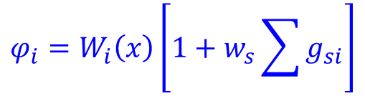
五、模組開發流程-鋼構最優化設計AI模組開發
定義問題與目標
資料盤點與清理
資料探索
分析
建立模型與評估
決策支援
定義適應性函數(Fitness function)：
由於基因演算法之搜尋空間必須為有效搜尋空間，所以，對於有限制條件的最佳化問題，可以將限制條件轉換成懲罰函數，藉以修正目標函數，修正後的目標函數即為適應性函數。適應性函數即為基因演算法中分辨某一個體其優劣的方法。
由於目標函數為構架總重W(𝑥)，而構架中每根桿件各有其應力比懲罰函數𝑔_{𝑠𝑖}，故構架之適應性係數φ如下：
$$φ_{i}=W_{i}\left(x\right)\left[1+w_{s}\sum{g_{si}}\right]$$
𝜑_{𝑖} =在同一世代中第i個個體的適應性係數
W_{𝑖}(𝑥)=在同一世代中第i個個體的構架總重
∑𝑔_{𝑠i}=第i個個體中桿件應力比懲罰函數和
𝑤_{𝑠} =為桿件應力比懲罰函數之權重
Notes:
一般下游生產廠依規定功因需0.95以上，由各廠自行設置進相電容器組改善虛功，不再討論範圍。主要針對公用廠特高因應全廠負載虛功，調整發電機虛功使連接電力公司線路及聯絡變壓器虛功最佳化(功因接近1)。
在電力系統傳送電能的過程中，必然會產生電壓和功率兩部分損耗，利用變壓器提高電壓，會減少送電損失。

Slide 35
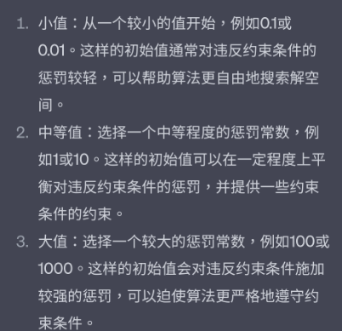
五、模組開發流程-鋼構最優化設計AI模組開發
列入附件
定義問題與目標
資料盤點與清理
資料探索
分析
建立模型與評估
決策支援
定義適應性函數(Fitness function)：
懲罰函數之權重𝑤_{𝑠}設定：
根據文獻資料，懲罰函數之權重𝑤_{𝑠}取100測試，再視GA演算法收斂速度，予以調整𝑤_{𝑠}值。
Notes:
一般下游生產廠依規定功因需0.95以上，由各廠自行設置進相電容器組改善虛功，不再討論範圍。主要針對公用廠特高因應全廠負載虛功，調整發電機虛功使連接電力公司線路及聯絡變壓器虛功最佳化(功因接近1)。
在電力系統傳送電能的過程中，必然會產生電壓和功率兩部分損耗，利用變壓器提高電壓，會減少送電損失。

Slide 36
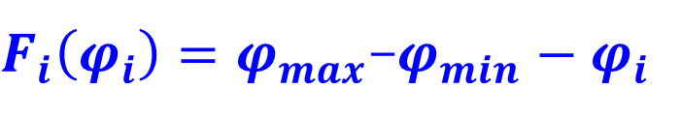
五、模組開發流程-鋼構最優化設計AI模組開發
定義問題與目標
資料盤點與清理
資料探索
分析
建立模型與評估
決策支援
定義適應性函數(Fitness function) ：
4.取得世代中所有個體之適應性係數後，將據此建立個體之
適性值
$F_{i}\left(φ_{i}\right)=φ_{max}$-$φ_{min}−φ_{i}$
其中，
𝐹_{𝑖}(𝜑_{𝑖}) =在同一世代中第i個個體的適性值，𝜑_{𝑖}為該個體之適性係數
𝜑_{m𝑎𝑥} =在同一世代所有個體中，適應性係數最大值
𝜑_{min} =在同一世代所有個體中，適應性係數最小值
5.透過適應性係數，可將目標函數與懲罰函數結合，並將其
轉換成適性值，以供演算法中基因進化擇優使用。
Notes:
一般下游生產廠依規定功因需0.95以上，由各廠自行設置進相電容器組改善虛功，不再討論範圍。主要針對公用廠特高因應全廠負載虛功，調整發電機虛功使連接電力公司線路及聯絡變壓器虛功最佳化(功因接近1)。
在電力系統傳送電能的過程中，必然會產生電壓和功率兩部分損耗，利用變壓器提高電壓，會減少送電損失。

Slide 37
五、模組開發流程-鋼構最優化設計AI模組開發
定義問題與目標
資料盤點與清理
資料探索
分析
建立模型與評估
決策支援
鋼結構施工合理性考量，桿件斷面予以分群：
1.最經濟的鋼構的總重量雖是施工成本中最重要控制因子，但並
非絕對，尚需對其優化後桿件斷面尺寸施工合理性納入考量。
9m
9m
9m
26
27
28
群 組 | 斷面變數 | 桿件類型 | 桿件編號
Group1 | A₁ | 1st&2nd層柱-1 | 1,4,8,11
Group2 | A₂ | 1st&2nd層柱-2 | 2,3,9,10
Group3 | A₃ | 1st層樑 | 5,6,7
Group4 | A₄ | 2nd層樑 | 12,13,14
Group5 | A₅ | 3rd&4th層柱-1 | 15,18,22,25
Group6 | A₆ | 3rd&4th層柱-2 | 16,17,23,24
Group7 | A₇ | 3rd層樑 | 19,20,21
Group8 | A₈ | 4th層樑 | 26,27,28
5m
24
4th層柱
22
23
25
19
20
21
17
18
5m
15
16
3rd層柱
12
13
14
5m
10
2nd層柱
8
5
9
6
7
11
5m
3
1st層柱
1
2
4
2.同時可減少參數的數量(斷面的種類)，並提升優化運算速度。
Notes:
一般下游生產廠依規定功因需0.95以上，由各廠自行設置進相電容器組改善虛功，不再討論範圍。主要針對公用廠特高因應全廠負載虛功，調整發電機虛功使連接電力公司線路及聯絡變壓器虛功最佳化(功因接近1)。
在電力系統傳送電能的過程中，必然會產生電壓和功率兩部分損耗，利用變壓器提高電壓，會減少送電損失。

Slide 38
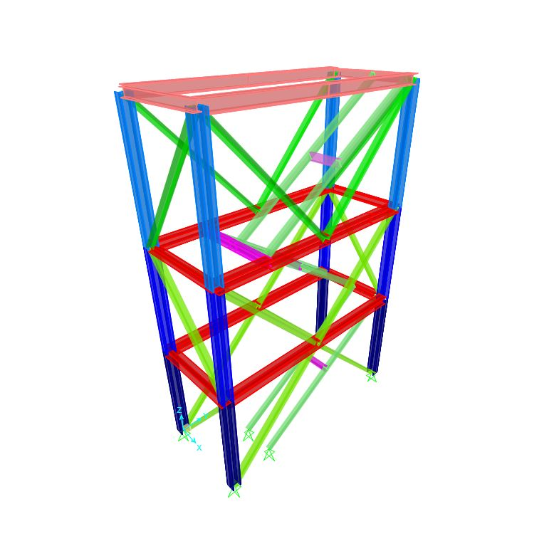
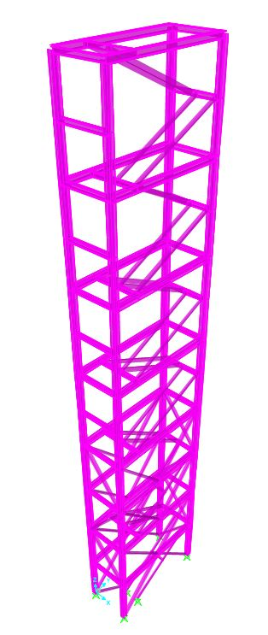
五、模組開發流程-鋼構最優化設計AI模組開發
定義問題與目標
資料盤點與清理
資料探索
分析
建立模型與評估
決策支援
演算法理論模型建立與初步測試：
1.SILO樓梯構架先取底部三層測試模型(桿件分群以顏色表示)
以SILO樓梯模型底部
三層進行初步測試
Notes:
一般下游生產廠依規定功因需0.95以上，由各廠自行設置進相電容器組改善虛功，不再討論範圍。主要針對公用廠特高因應全廠負載虛功，調整發電機虛功使連接電力公司線路及聯絡變壓器虛功最佳化(功因接近1)。
在電力系統傳送電能的過程中，必然會產生電壓和功率兩部分損耗，利用變壓器提高電壓，會減少送電損失。

Slide 39
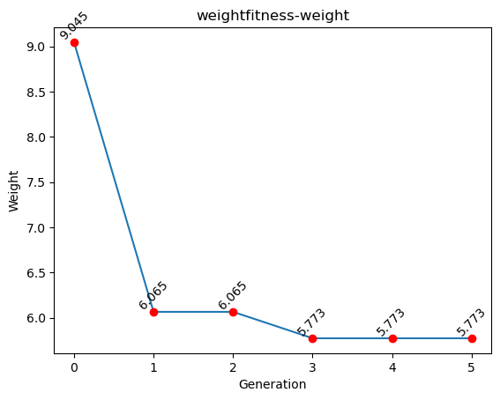
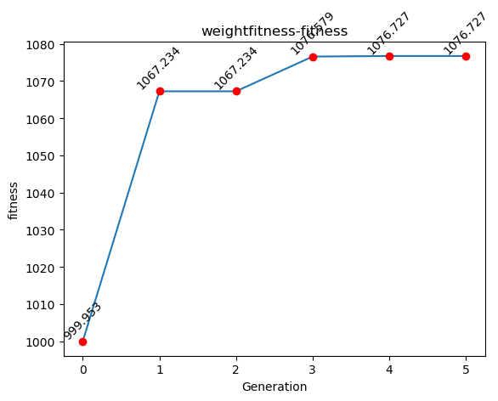
五、模組開發流程-鋼構最優化設計AI模組開發
定義問題與目標
資料盤點與清理
資料探索
分析
建立模型與評估
決策支援
三層測試模型成果
1.本次模型設定族群數為100，變異性係數為0.5%，經過5個世代演算，演化過程如下圖所示:
原結構重9t，優化後為5.7t
，重量減少3.3t(-36%)
鋼構總重量
適應性係數
演化世代
演化世代
2.測試結果，模型於第3個演化世代開始，鋼構總重量及適應性係數曲線皆已趨近收斂值。
Notes:
一般下游生產廠依規定功因需0.95以上，由各廠自行設置進相電容器組改善虛功，不再討論範圍。主要針對公用廠特高因應全廠負載虛功，調整發電機虛功使連接電力公司線路及聯絡變壓器虛功最佳化(功因接近1)。
在電力系統傳送電能的過程中，必然會產生電壓和功率兩部分損耗，利用變壓器提高電壓，會減少送電損失。

Slide 40
四、模組開發流程-鋼構最優化設計AI模組開發
定義問題與目標
資料盤點與清理
資料探索
分析
建立模型與評估
決策支援
目前投入各類型之完整結構模型測試及參數調整：
1.續採完整SILO樓梯模型(共8層結構)，以基因演算法的理論模
進行優化設計，並對各參數測試與調校(超參數優化)：
(a)已完成同條件下：20/30/50/100/200/500世代 測試
(b)將接續進行突變率：0/0.2/0.5 測試
2.將繼續對①管架、②廠房與③製程鋼構等進行驗證與校調。
3.透過API開發，大幅提升SAP2000程式執行速度：
改善前
反覆開啟SAP2000匯入出結構模型
每次分析耗時2~5 min
優化後
於SAP2000視窗環境直接替換桿件
每次分析僅需約6 sec.
Notes:
一般下游生產廠依規定功因需0.95以上，由各廠自行設置進相電容器組改善虛功，不再討論範圍。主要針對公用廠特高因應全廠負載虛功，調整發電機虛功使連接電力公司線路及聯絡變壓器虛功最佳化(功因接近1)。
在電力系統傳送電能的過程中，必然會產生電壓和功率兩部分損耗，利用變壓器提高電壓，會減少送電損失。

Slide 41
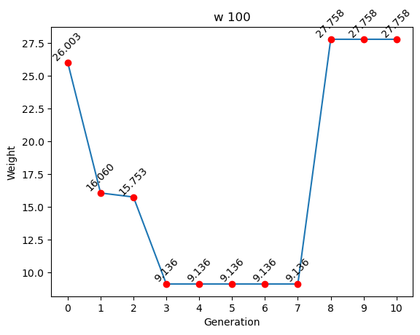

五、模組開發流程-鋼構最優化設計AI模組開發
定義問題與目標
資料盤點與清理
資料探索
分析
建立模型與評估
決策支援
問題點與修模：
1.問題點：於採用完整SILO樓梯模型理論模建置測試過程中，
出現歷經3~7個世代後，重量趨近收斂情況後，但至第8世代結
構總重量又往上突起的情況，比對適性分數分布後發現模型有
異常(適性分數越高，總重量應該越低)
(異常)
適性分數趨勢向上
(正常)
總重量趨勢應向下
Notes:
一般下游生產廠依規定功因需0.95以上，由各廠自行設置進相電容器組改善虛功，不再討論範圍。主要針對公用廠特高因應全廠負載虛功，調整發電機虛功使連接電力公司線路及聯絡變壓器虛功最佳化(功因接近1)。
在電力系統傳送電能的過程中，必然會產生電壓和功率兩部分損耗，利用變壓器提高電壓，會減少送電損失。

Slide 42
四、模組開發流程-鋼構最優化設計AI模組開發
定義問題與目標
資料盤點與清理
資料探索
分析
建立模型與評估
決策支援
問題點與修模：
2.異常原因：Python API自動化在讀取桿件Ratio值時遇到空值
自動填0，將造成不合格桿件未被檢出，再投入理論模型。
空值遭程式自動填0，實際為桿件異常
3.模型調整：
⑴增加判別式，於個別桿件設置時加入KL/r值<200限制式。
⑵修正程式，將輸出Ratio為空值的情況判定異常，並予以剔除。
4.改善後，模型輸出結果如前述成果，
已符合適性分數越高，總重量越低的正常情況。
Notes:
一般下游生產廠依規定功因需0.95以上，由各廠自行設置進相電容器組改善虛功，不再討論範圍。主要針對公用廠特高因應全廠負載虛功，調整發電機虛功使連接電力公司線路及聯絡變壓器虛功最佳化(功因接近1)。
在電力系統傳送電能的過程中，必然會產生電壓和功率兩部分損耗，利用變壓器提高電壓，會減少送電損失。

Slide 43




四、模組開發流程-鋼構最優化設計AI模組開發
定義問題與目標
資料盤點與清理
資料探索
分析
建立模型與評估
決策支援
完整SILO樓梯模型(共8層結構)超參數優化初步測試：
測試結果：
族群規模縮小可縮短運算時間
但會造成優化成果效益降低！
族群數100
突變率0.2
優化結果:16.875噸
(30%)
2.4M
最終適應性係數14,234
6M
鋼構總重量(公噸)
：
適應性係數
演化世代(20)
演化世代(20)
29.85M
(8層)
族群數100
突變率0.2
優化結果:17.549噸
(27%)
最終適應性係數13,687
鋼構總重量(公噸)
適應性係數
演化世代(30)
演化世代(30)
Notes:
一般下游生產廠依規定功因需0.95以上，由各廠自行設置進相電容器組改善虛功，不再討論範圍。主要針對公用廠特高因應全廠負載虛功，調整發電機虛功使連接電力公司線路及聯絡變壓器虛功最佳化(功因接近1)。
在電力系統傳送電能的過程中，必然會產生電壓和功率兩部分損耗，利用變壓器提高電壓，會減少送電損失。

Slide 44


四、模組開發流程-鋼構最優化設計AI模組開發
定義問題與目標
資料盤點與清理
資料探索
分析
建立模型與評估
決策支援
完整SILO樓梯模型(共8層結構)超參數優化測試(續)：
演化世代50
族群數100
突變率 20%
優化結果:16.974噸
(29.3%)
(優化比例10%)
演化世代(50)
演化世代100
族群數100
突變率0.2%
優化結果:16.974噸
(29.3%)
(優化比例1.6%)
(優化比例1.2%)
演化世代(100)
Notes:
一般下游生產廠依規定功因需0.95以上，由各廠自行設置進相電容器組改善虛功，不再討論範圍。主要針對公用廠特高因應全廠負載虛功，調整發電機虛功使連接電力公司線路及聯絡變壓器虛功最佳化(功因接近1)。
在電力系統傳送電能的過程中，必然會產生電壓和功率兩部分損耗，利用變壓器提高電壓，會減少送電損失。

Slide 45

四、模組開發流程-鋼構最優化設計AI模組開發
定義問題與目標
資料盤點與清理
資料探索
分析
建立模型與評估
決策支援
完整SILO樓梯模型(共8層結構)超參數優化測試(續)：
演化世代200
族群數100
突變率0.2%
優化結果:16.992噸
(29.3%)
(優化比例4.4%)
演化世代(200)
Notes:
一般下游生產廠依規定功因需0.95以上，由各廠自行設置進相電容器組改善虛功，不再討論範圍。主要針對公用廠特高因應全廠負載虛功，調整發電機虛功使連接電力公司線路及聯絡變壓器虛功最佳化(功因接近1)。
在電力系統傳送電能的過程中，必然會產生電壓和功率兩部分損耗，利用變壓器提高電壓，會減少送電損失。

Slide 46

四、模組開發流程-鋼構最優化設計AI模組開發
定義問題與目標
資料盤點與清理
資料探索
分析
建立模型與評估
決策支援
完整SILO樓梯模型(共8層結構)超參數優化初步測試(續)：
測試結果：
(1)經測試20/30/50/100/200/500演化世代數，
最終優化結果約為29%差異不大。
(2)由於基因演算法存在桿件挑選組合的隨機性，
本次測試不同世代的總重量收斂速度並不一致。
建議採20~50世代即可達鋼構優化經濟效益
演化世代500
族群數100
突變率0.2%
優化結果:16.983噸
(29.3%)
(優化比例0.5%)
演化世代(500)
Notes:
一般下游生產廠依規定功因需0.95以上，由各廠自行設置進相電容器組改善虛功，不再討論範圍。主要針對公用廠特高因應全廠負載虛功，調整發電機虛功使連接電力公司線路及聯絡變壓器虛功最佳化(功因接近1)。
在電力系統傳送電能的過程中，必然會產生電壓和功率兩部分損耗，利用變壓器提高電壓，會減少送電損失。

Slide 47



四、模組開發流程-鋼構最優化設計AI模組開發
定義問題與目標
資料盤點與清理
資料探索
分析
建立模型與評估
決策支援
SM-EB2 乙烯壓縮機房鋼構最優化設計測試：
中鼎結構模型:
15.822噸
演化世代10
族群數100
突變率0.2%
優化結果:15.271噸
(3.5%)
中鼎結構模型:
15.822噸
演化世代30
族群數100
突變率0.2%
優化結果:15.126噸
(4.4%)
測試結果：
⑴重量優化比例3.5~4.4%，研判
原中鼎結構模型已盡可能優化
設計。
⑵將再測試較多世代數確認。
Notes:
一般下游生產廠依規定功因需0.95以上，由各廠自行設置進相電容器組改善虛功，不再討論範圍。主要針對公用廠特高因應全廠負載虛功，調整發電機虛功使連接電力公司線路及聯絡變壓器虛功最佳化(功因接近1)。
在電力系統傳送電能的過程中，必然會產生電壓和功率兩部分損耗，利用變壓器提高電壓，會減少送電損失。

Slide 48

四、模組開發流程-鋼構最優化設計AI模組開發
定義問題與目標
資料盤點與清理
資料探索
分析
建立模型與評估
決策支援
使用介面建置規劃：
鋼構最優化設計UI示意圖
1
開啟擬優化設計檔案
鋼構最優化設計
2
基因演算法參數輸入
GA
3
執行
4
⑴
最優化設計各項資訊
⑵
⑶
⑸
⑷
5
基因演算法
鋼構總重量歷程圖
⑹
⑺
Notes:
一般下游生產廠依規定功因需0.95以上，由各廠自行設置進相電容器組改善虛功，不再討論範圍。主要針對公用廠特高因應全廠負載虛功，調整發電機虛功使連接電力公司線路及聯絡變壓器虛功最佳化(功因接近1)。
在電力系統傳送電能的過程中，必然會產生電壓和功率兩部分損耗，利用變壓器提高電壓，會減少送電損失。

Slide 49
五、決策支援-鋼構最優化設計AI模組開發
項 目 | 2023年 |  |  |  |  |  |  |  |  | 完成日 | 負責 人員
 | 2 | 3 | 4 | 5 | 6 | 7 | 8 | 9 | 10
1.自動化程式開發
①匯入與讀取參數設定 |  |  |  |  |  |  |  |  |  | 3/27 | 王志銘、林文凱
②程式編寫 |  |  |  |  |  |  |  |  |  | 6/15 | 王翔禾、彭筱雅
③程式驗證與應用 |  |  |  |  |  |  |  |  |  | 6/30 | 王翔禾、林文凱、王志銘
2.AI模組開發
①可行性評估 |  |  |  |  |  |  |  |  |  | 2/21 | 自能小組
②優化設計演算法文獻 研讀及適用性評估 |  |  |  |  |  |  |  |  |  | 3/31 | 王志銘、林文凱
③AI開發邏輯與演算法 訂定 |  |  |  |  |  |  |  |  |  | 5/31 | 王志銘、林文凱
④數據AI模開發(程式 編寫) |  |  |  |  |  |  |  |  |  | 5/25 | 王翔禾等5員
⑤演算法AI理論開發 (程式編寫) |  |  |  |  |  |  |  |  |  | 6/30 | 王翔禾
3.自動化程式與AI模組串接 ，驗證全部程式之正確性 |  |  |  |  |  |  |  |  |  | (7/31) | 王翔禾、林文凱、王志銘
4.開發計畫書 |  |  |  |  |  |  |  |  |  | 7/18 | 王志銘
5.AI模型優化與UI介面開發 |  |  |  |  |  |  |  |  |  | (8/15) | 王翔禾、林文凱、王志銘
6.成果提報 |  |  |  |  |  |  |  |  |  | (9/30) | 王志銘、林文凱

Slide 50
報告完畢
恭 請 指導

Slide 51



